Slide 1
Nawigacja w grach komputerowych
Autor: Radosław Bigaj
Promotor: dr Ewa Lach

Slide 2
Plan prezentacji
Cele pracy
Nawigacji
Algorytmy nawigacji

Slide 3
Cele pracy
Badanie algorytmów:
A*
Jump Point Search
Projekt aplikacji

Slide 4
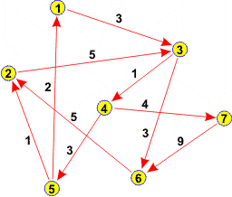
Nawigacja – podstawowe pojęcia

Slide 5
Algorytmy nawigacji
A*
JPS

Slide 6
System nawigacji
Założenia
Narzędzia
Blender
Unity3D
Biblioteka A* Pathfinding Project

Slide 7
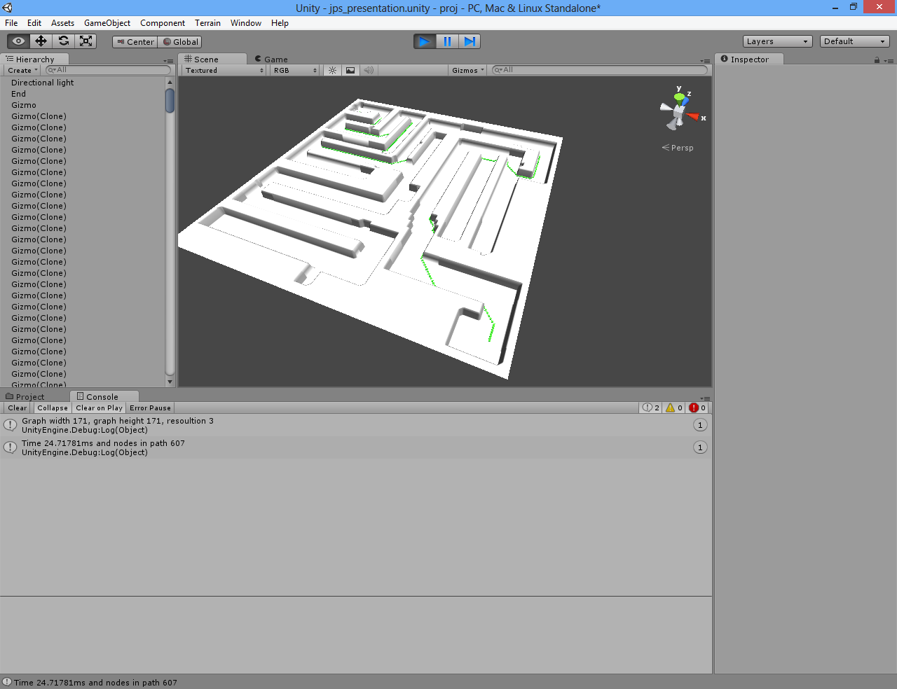

Slide 8
Wyniki badań

Slide 9
Podsumowanie

Slide 10
Dziękuje za uwage

